Slide 1
Grundlæggende
Algoritmer og Datastrukturer
Grådige Algoritmer
[CLRS 16.1-16.3]

Slide 2
Grådige Algoritmer
Problemer hvor en løsning kan konstrueres ud fra en løsning for kun
ét mindre delproblem
Delproblemet kan identificeres effektivt
(simplere end dynamisk programmering!)
Notes:
Bogen beskriver et langt eksempel hvor man først formulerer en dynamisk programmering løsning
og så observerer at denne kan forsimples til en grådig algoritme. I praksis finder man den grådige
algoritme direkte – når man har forstået hvilket delproblem det er det relevante at løse rekursivt.

Slide 3
Længste Fælles Delsekvens ?
ABABGACBABAD
BACABAABABC
BACBABA
BABBAB
BAABABA
BACABAB
Ved ikke
Notes:
Pointer:
*

Slide 4
Er BACBABA en delsekvens af
ABABGACBABAD ?
ABABGACBABAD
ABABGACBABAD
B
B
Mulig forekomst
Observation Hvis der findes en forekomst, så findes også en forekomst der matcher det første B i strengen
Find rekursivt ACBABA
Tid O(n)
Notes:
Pointer:
*

Slide 5
Hvilken løsning finder den grådige algoritme?
ABABGACBABAD
ABABGACBABAD
ABABGACBABAD
Ved ikke
66 of 142

Slide 6
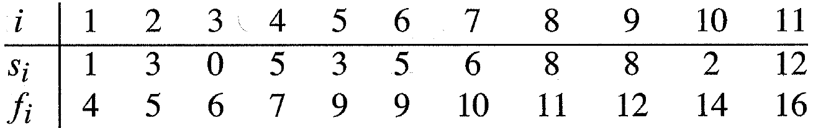
Udvælgelse af Aktiviteter
0
1
2
3
4
5
6
7
8
9
10
11
12
13
14
15
16
Input: n aktiviter med starttid s_{i} og sluttid f_{i}
Output: Maximal mængde ikke-overlappende aktiviteter

Slide 7
Udvælgelse af Aktiviteter
0
1
2
3
4
5
6
7
8
9
10
11
12
13
14
15
16
Observation: Der findes altid en maximal løsning som indeholder aktiviteten med den tidligste sluttid (grådig-valg egenskab)
Preprocessering: Sorter aktiviteterne efter sluttidspunktet

Slide 8
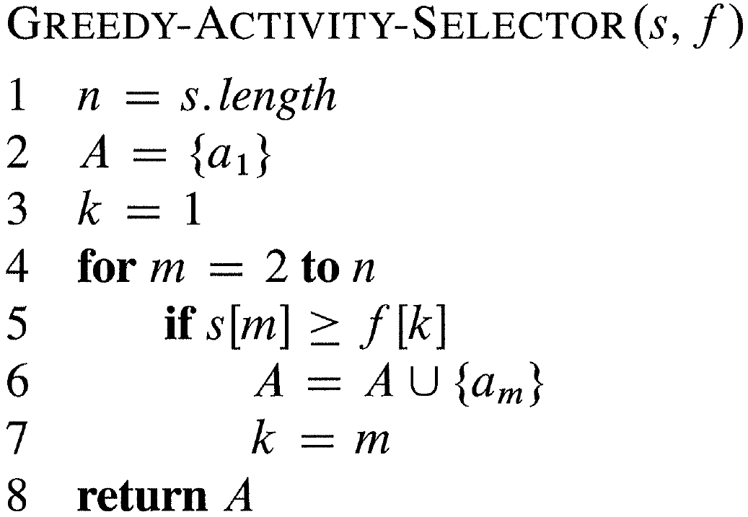
Udvælgelse af Aktiviteter
sorteret
Tid O(n·log n)
0
1
2
3
4
5
6
7
8
9
10
11
12
13
14
15
16
Notes:
Flaskehalsen i tiden er sorteringen mht sluttidspunkter

Slide 9
Huffman koder

Slide 10
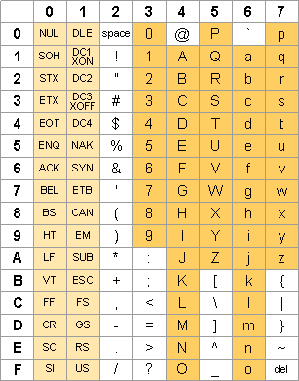
Ascii
Tabel
83₁₀ = 53₁₆ = 1010011₂

Slide 11
Strengen ”AU” som binær?
00010010101101
11000011110101
10000011010101
00011100101110
Ved ikke
59 of 142

Slide 12
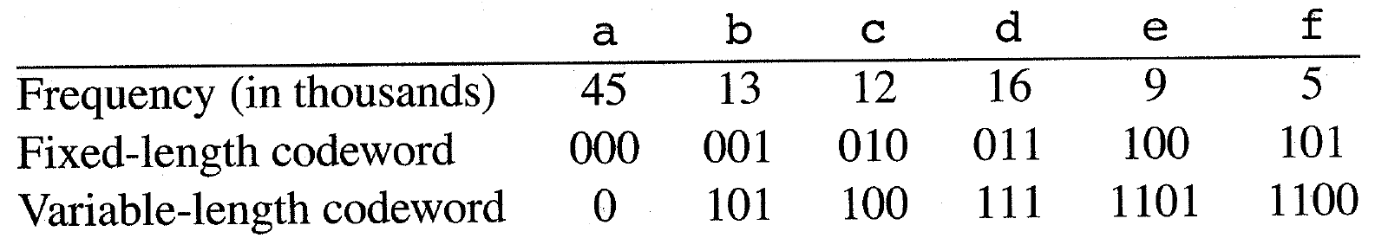
Komprimering
Givet frekvensen af symbolerne i input, erstat input symbolerne med kortere bitstrenge (fixed-længde eller variabel-længde)
NB: Variabel-længde skal være prefix-fri

Slide 13
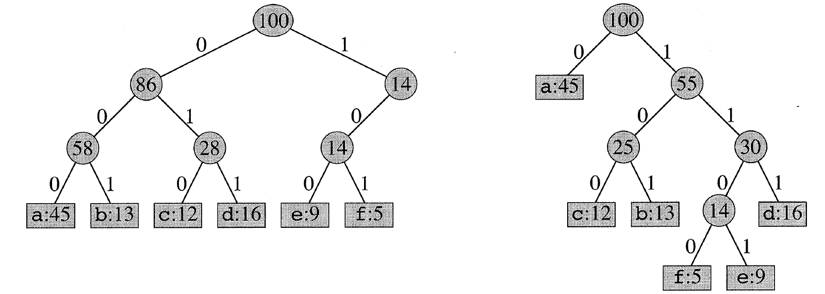
Fixed-længde vs variabel-længde

Slide 14
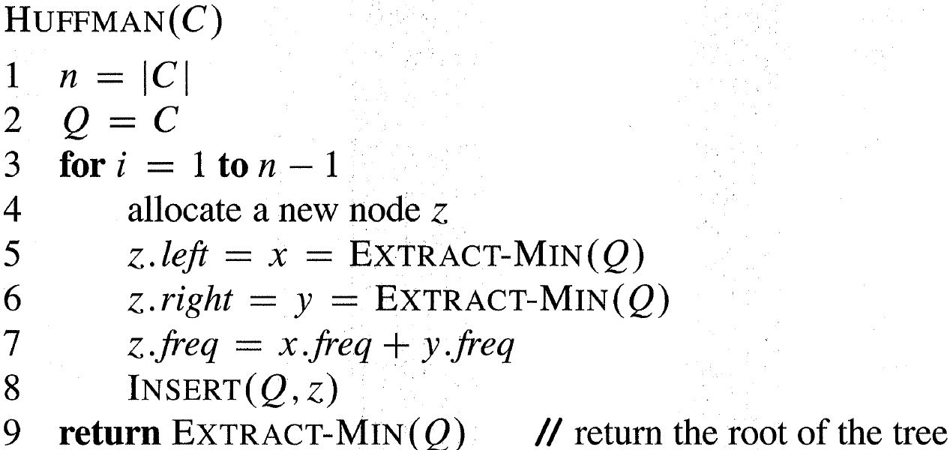
Huffman Koder
Tid O(n·log n)

Slide 15
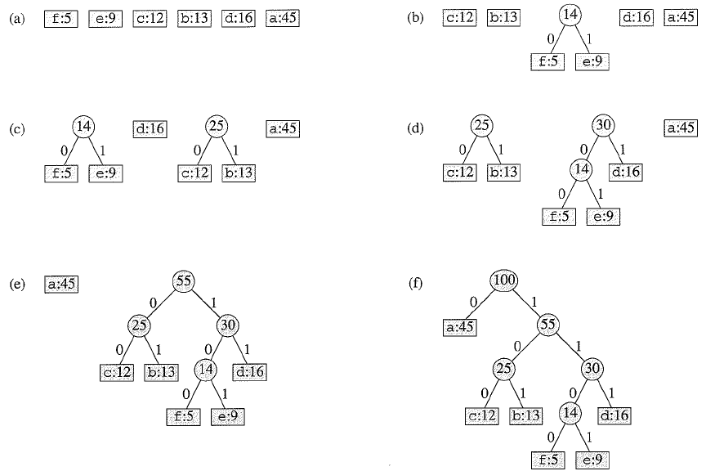
Huffman Koder

Slide 16
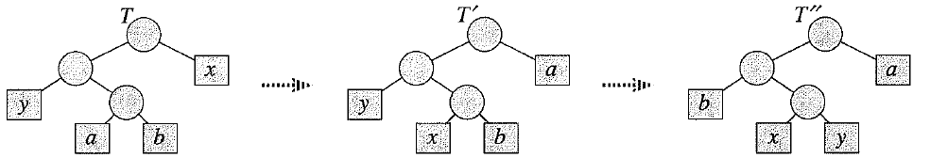
Korrektheden af Huffman Koder
Sætning Der findes altid en optimal prefix kode hvor de to mindst hyppige symboler
(x og y) har samme kodelængde og kun adskiller sig i sidste bit
x og y mindst hyppige
løs problemet hvor dette er et blad

Slide 17

TopCoder Open 2014 – Round 1A (500 point)
Input: En streng S, afstand d
Ouput: En streng S’ = leksikografisk mindste permutation af S, hvor ingen tegn flyttes mere end d positioner
d = 3 S = T O P C O D E R
S’ = C O D T E P O R
Notes:
12. april 2015

Slide 18
Grådig løsning
d = 3 S = T O P C O D E R
S’ = _ _ _ _ _ _ _ _
C
O
D
T
E
P
O
R
Algoritme Konstruer S’ fra venstre mod højre
tag det venstreste tegn i vinduet, hvis ubrugt
ellers tag leksikografisk mindste tegn (venstreste hvis flere)

Slide 19
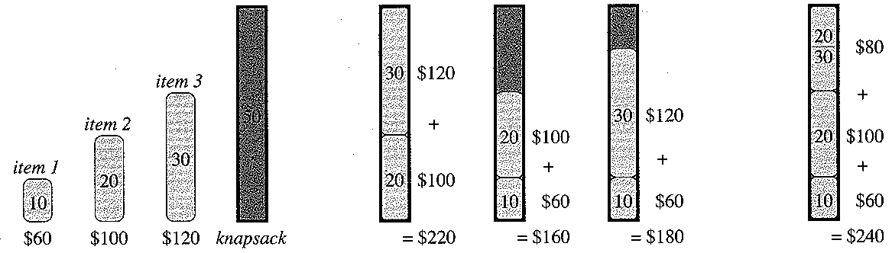
Dynamisk Programmering vs Grådig
Fractional
Knapsack
Problem 0-1 Knapsack

Slide 20
0-1 Knapsack
Maximal værdi hvis man har volume 11 ?
Volume | 2 | 3 | 4 | 5
Værdi | 3 | 5 | 4 | 6
10
11
12
13
14
15
Ved ikke
62 of 142

Slide 21
Dynamisk Programmering vs Grådig
Fractional
Knapsack
Problem 0-1 Knapsack
c(k,v) = bedste værdi blandt k første objekter ved volume v tilbage
Grådigt
fyld i efter aftagende værdi/volume

Slide 22
Generelle
Algoritmiske Design Tenikker
Del-og-Kombiner
  Disjunkte delproblemer
Dynamisk Programmering
  Overlappende delproblemer
  Systematisk beregning af løsninger til alle mulige delproblemer (eller memoization)
Grådige Algoritmer
  Kun et delproblem
Notes:
CLRS kap. 16.2: Angiver som eksempel på dynamisk programmering vs grådig algoritme,
0-1 knapsack vs fractional knapsack

